Slide 1



ПРОФЕССИОНАЛЬНАЯ МЕЖРЕГИОНАЛЬНАЯ
IT-КОНФЕРЕНЦИЯ MERGE

Slide 2

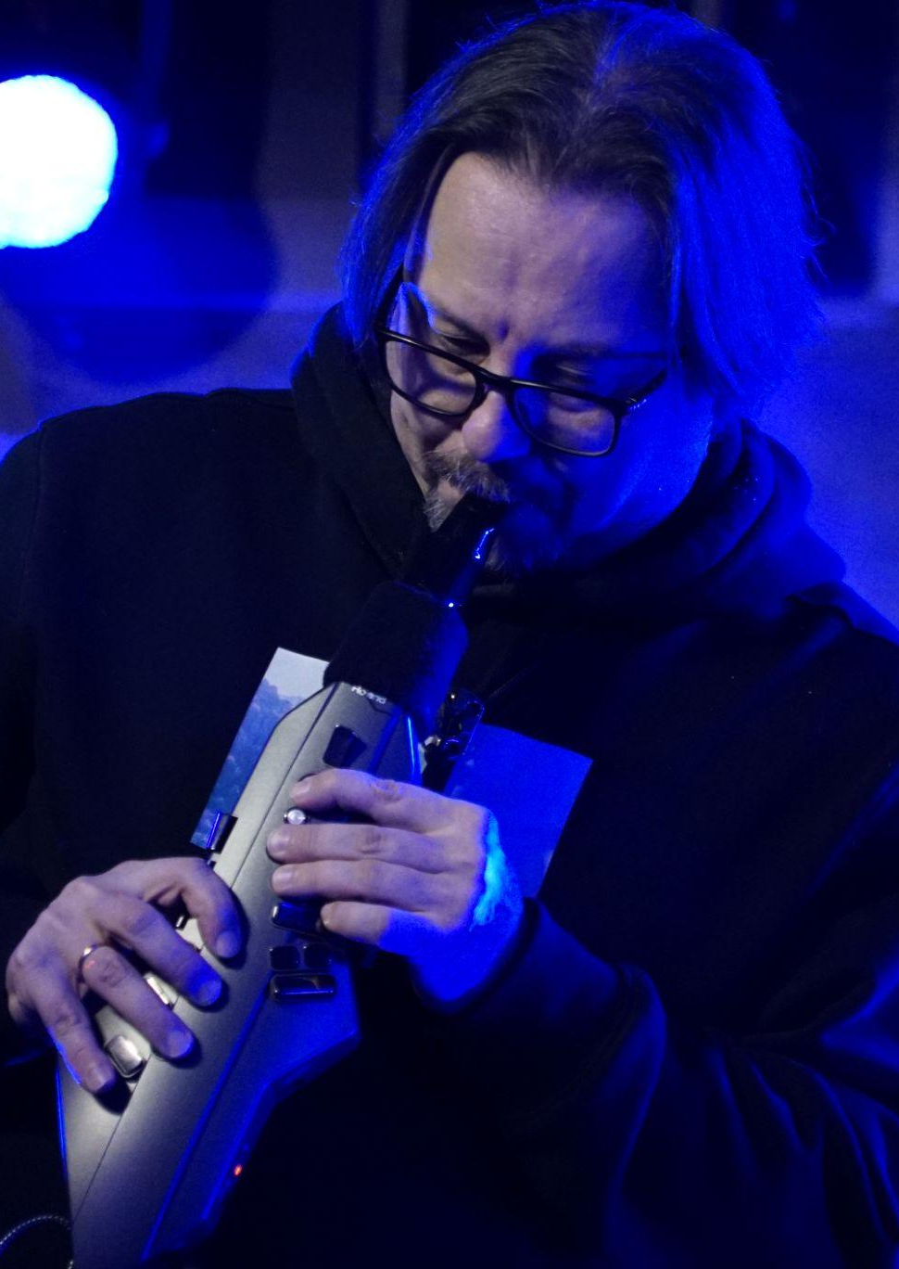


EVRONE
Разработчик, ментор
Аргентов
Павел
Алгебра и промышленность
КАПЛЯ ФП В МИРЕ ЛОШАДЕЙ
И ХОМЯЧКОВ
Программирование — это то, что вы делаете неправильно (Дж. Маккарти)

Slide 3
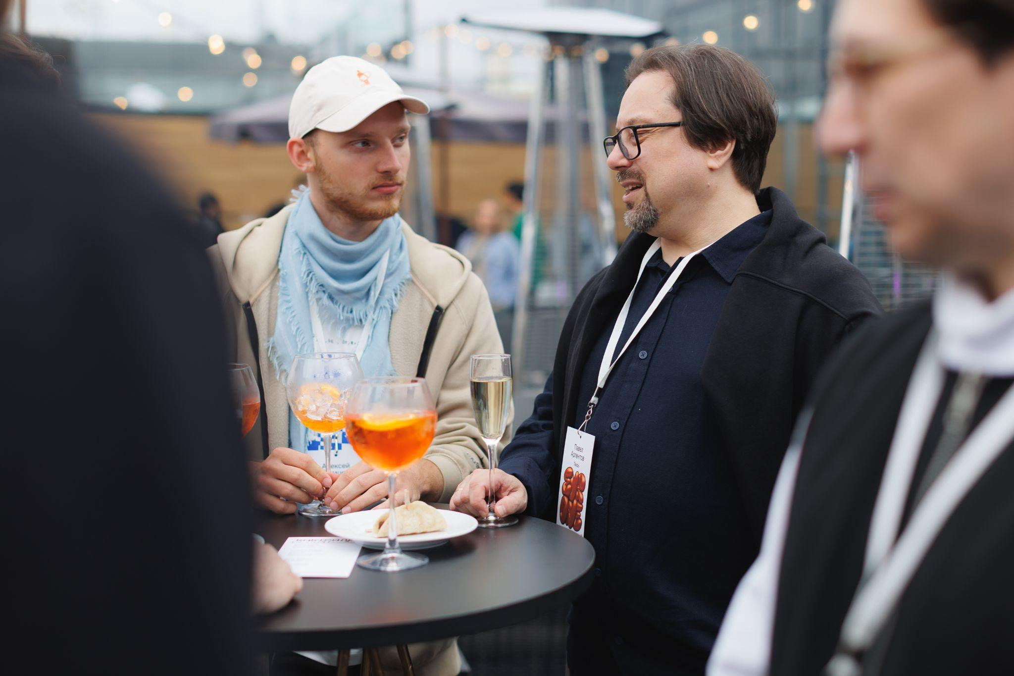

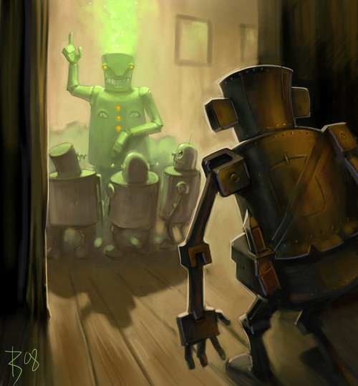
Evrone
FP Guru
ЧТО
Проблемы машин
Проблемы людей
Капля ФП расширяет сознание лошади
А хомячка разрывает на части
ФП в реальности
De beneficia mentis

Slide 4
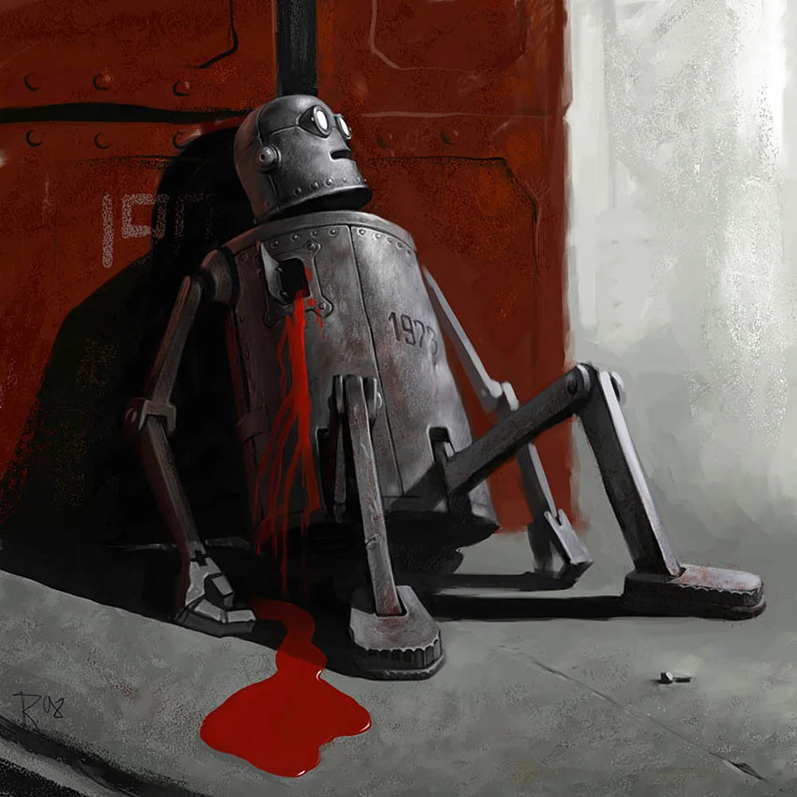
Evrone
FP Guru
ПРОБЛЕМЫ МАШИН
Аппаратура
Люди

Slide 5
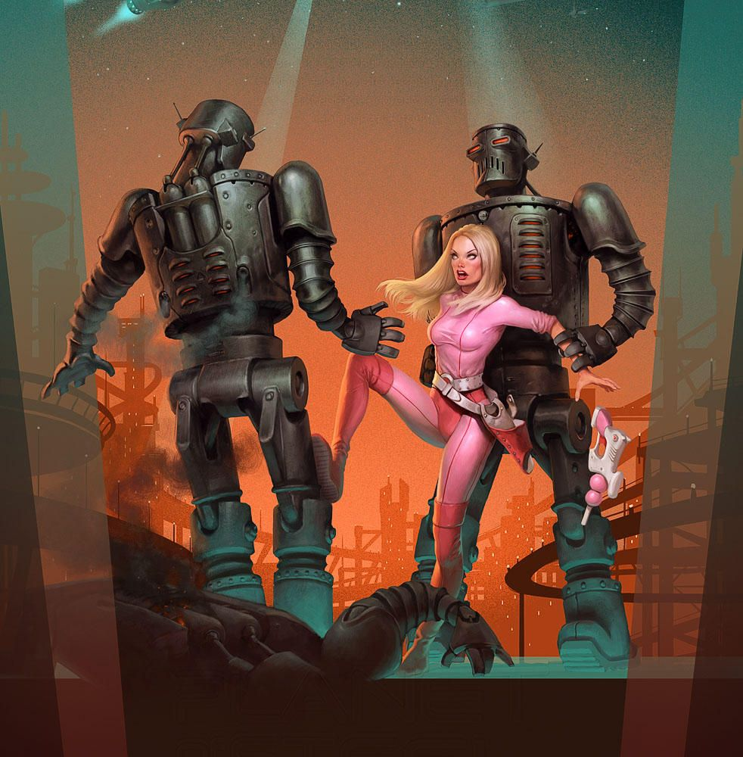
Evrone
FP Guru
ПРОБЛЕМЫ ЛЮДЕЙ
Когнитивная сложность
Сложность алгоритмов
Сложность данных
Сложность состояний
Сложность параллелизма
Сложность задачи
(собственная и привнесенная)

Slide 6
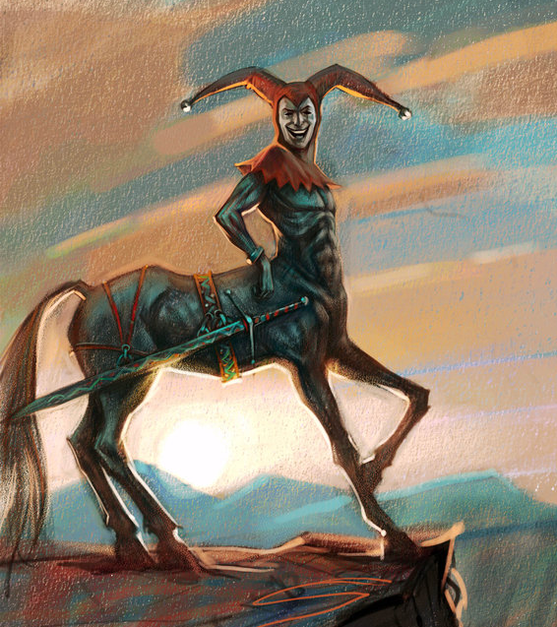
Evrone
FP Guru
ЧТО В ФП ВИДИТ ЛОШАДЬ
Когнитивная сложность
ДЕКЛАРАТИВНОСТЬ
Алгоритмы
ФУНКЦИИ
Данные
ИММУТАБЕЛЬНОСТЬ
Состояния и параллелизм
ЭФФЕКТЫ и МОНАДЫ *
Задачи
ФУНКЦИОНАЛЬНАЯ ДЕКОМПОЗИЦИЯ

Slide 7

Evrone
FP Guru
ЧТО В ФП ВИДИТ ХОМЯК
Алгебра, семантика, композиция
НАЛОГ НА МОЗГ
Самообучение
УЛЬТРАНАСИЛИЕ
Позиционирование на рынке труда
ВАКУУМ
Бизнес и администрация
ШОК ХОРРОР ГРОБ МОГИЛА

Slide 8

Evrone
FP Guru
ФП В РЕАЛЬНОСТИ
Стиль проверен временем
ФП есть в любом языке *
ФП-языки легки и прекрасны
DDD и DSL
Документация и пособия в открытом доступе

Slide 9
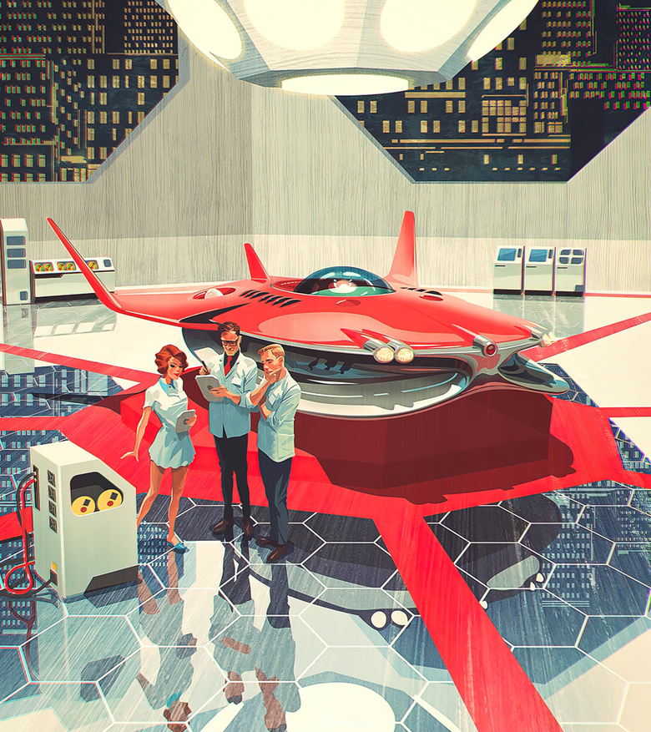
Evrone
FP Guru
DE BENEFICIA MENTIS
Мозг полезен
Ум влечет последствия
ФП — фабрика качества кода
ФП — школа программирования
Ум программиста — это актив

Slide 10
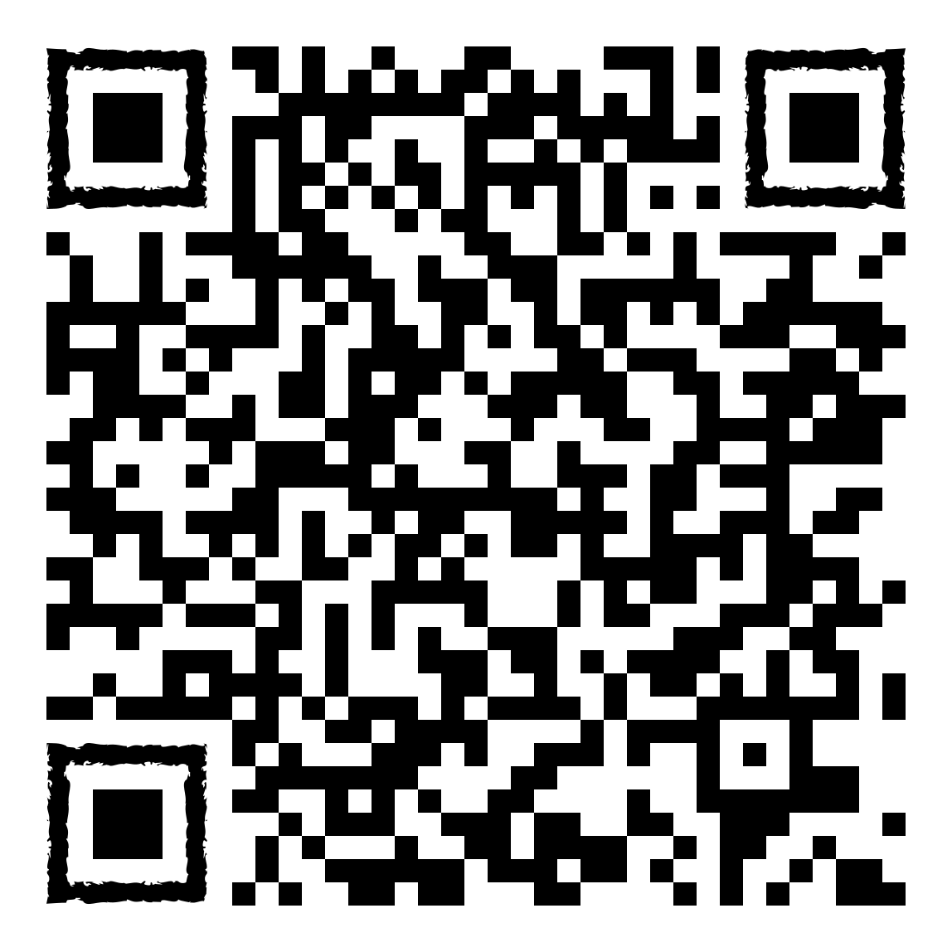
EVRONE
Разработчик, ментор
argentoff@evrone.team
Аргентов
Павел
Программирование — это то, что вы делаете неправильно (Дж. Маккарти)

